Slide 1
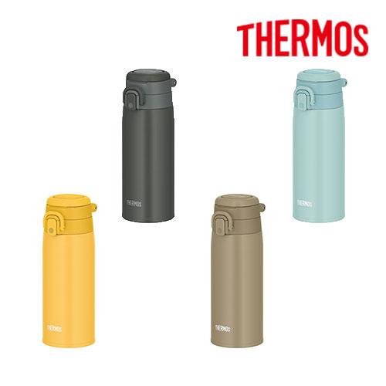
【提案書】
サーモス 真空断熱ケータイマグ 550ml
特徴
550mlサイズのキャリーループ付きで持ち運びやすい、ワンタッチオープンタイプのケータイマグです。飲み口は外して洗えるためお手入れも簡単な上、清潔に保てて使い勝手も抜群です。
納期
納期スペース
仕様
カラー展開：ベージュ、ダークグレー、ミントブルー、イエロー
素材：内びん：ステンレス鋼 / 胴部：ステンレス鋼（アクリル樹脂塗装） / ループ・フタ・せん本体：ポリプロピレン / 飲み口：ポリプロピレン / フタパッキン：シリコーンゴム / せんパッキン：シリコーンゴム
サイズ：75×85×205mm
容量：550ml 重量：200g 生産国：マレーシア
備考：保温効力：69℃以上（6時間）/ 保冷効力：10℃以下（6時間）
お見積
お見積りスペース

